Slide 1
CHỦ ĐỀ 8: TUÂN THỦ QUY TẮT AN TOÀN GIAO THÔNG
BÀI 9:
ĐI BỘ AN TOÀN

Slide 2
KHỞI ĐỘNG
Các bạn hát tập thể bài “Đèn đỏ đèn xanh”
Khi đi bộ, chúng ta cần tuân thủ các quy tắc an toàn nào?

Slide 3
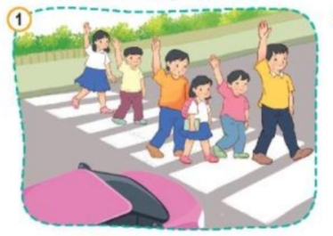
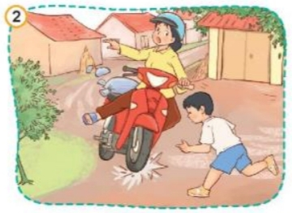
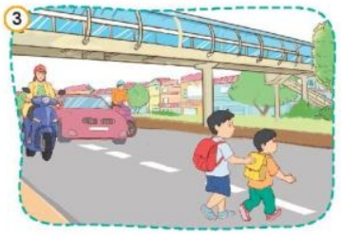
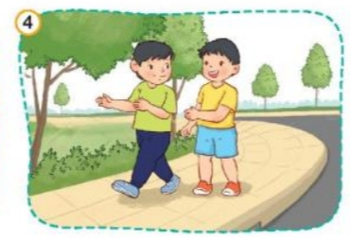
1
Em đồng tình hoặc không đồng tình với hành vi của các bạn nào trong tranh dưới đây? Vì sao?
LUYỆN TẬP
Đồng tình
Không đồng tình
Không đồng tình
Đồng tình
+ Các bạn trong tranh đang làm gì?
+ Bạn nào tuân thủ hoặc chưa tuân thủ quy tắc an toàn khi đi bộ? Vì sao?

Slide 4
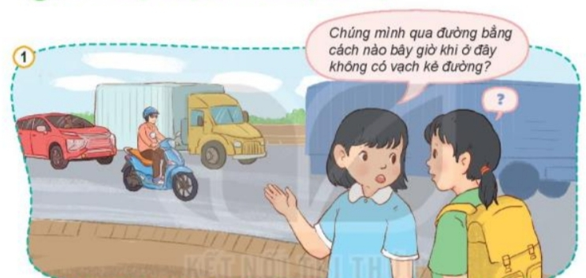
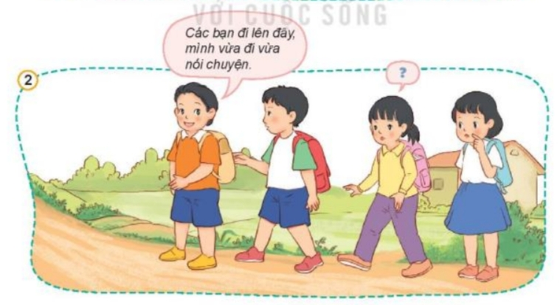
2
Em sẽ làm gì trong các tình huống dưới đây?
LUYỆN TẬP

Slide 5
2
Em sẽ làm gì trong các tình huống dưới đây?
LUYỆN TẬP
Khi cần đi qua đường ở nơi không có vạch kẻ đường, em và bạn cần quan sát cẩn thận khi chắc chắc không có xe nào đang đến gần mới đi qua đường. Trong trường hợp đường quá đông các phương tiện tham gia giao thông, các em nên nhờ người lớn đưa qua đường để đảm bảo an toàn.

Slide 6
LUYỆN TẬP
2
Em sẽ làm gì trong các tình huống dưới đây?
Khi đi bộ trên đường không có vỉa hè, em và bạn cần đi sát lề đường bên phải, tập trung quan sát; không dàn hàng ngang,....

Slide 7
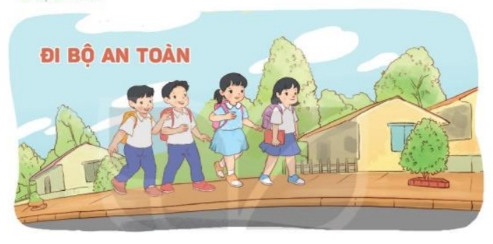
VẬN DỤNG
Vẽ hoặc sưu tầm tranh để tuyên truyền với bạn bè, người thân về quy tắc đi bộ an toàn

Slide 8
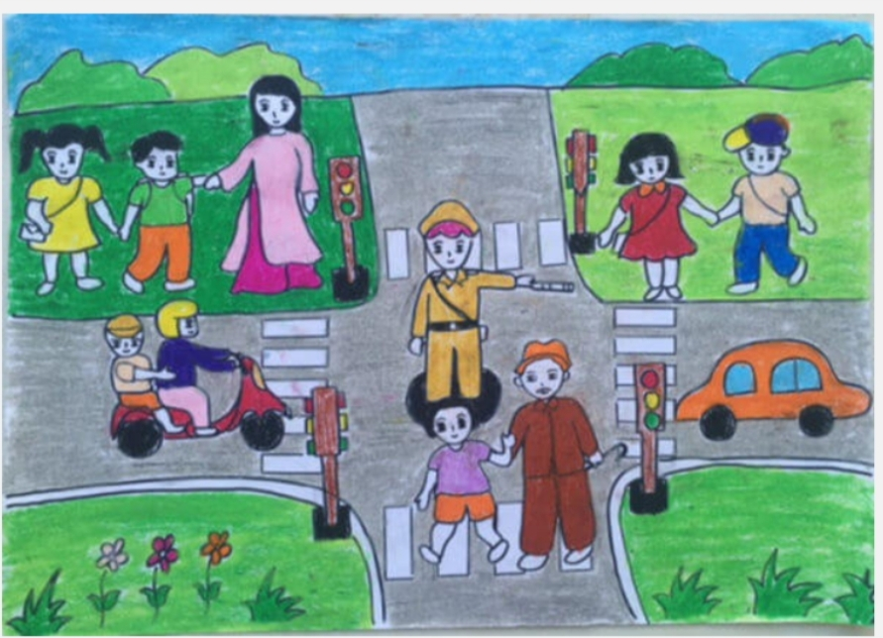
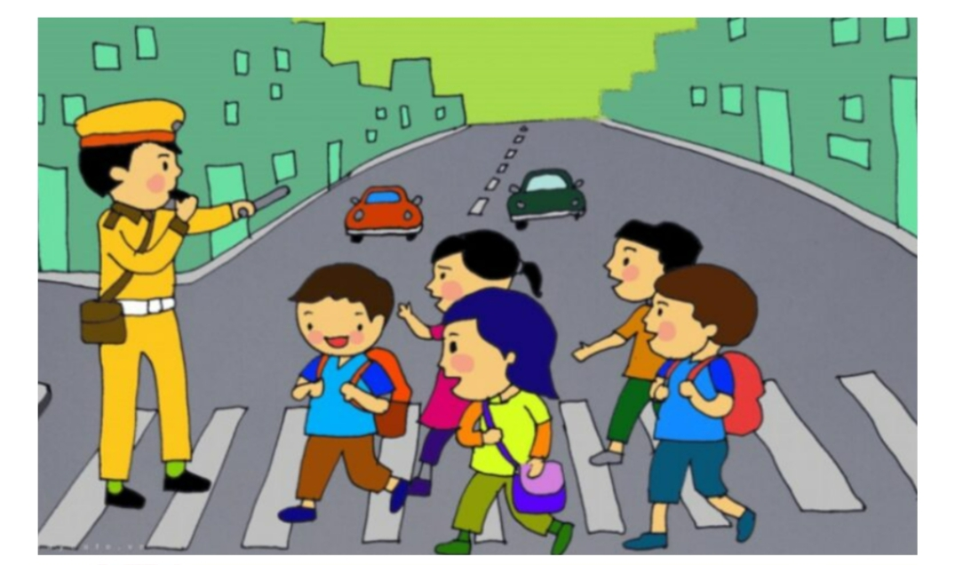

Slide 9
VẬN DỤNG
- Hằng ngày, em hãy tuân thủ nghiêm túc các quy tắc an toàn khi đi bộ.
Hằng ngày em cần tuân thủ nghiêm túc quy tắc an toàn giao thông đường bộ như: Đi bộ trên vỉa hè. Qua đường phải quan sát cẩn thận.Đi đúng vạch kẻ đường dành cho người đi bộ qua đường…

